Slide 1
(Intermediate) Java Programming
14. Generic Classes
Chapter 7

Slide 2
JAVA: Collection

Slide 3
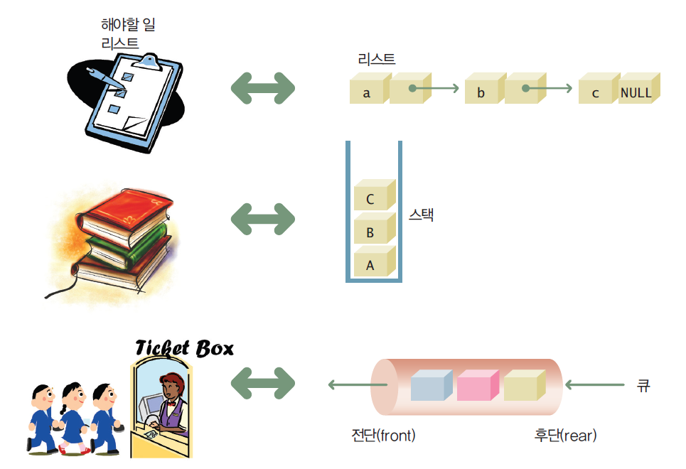
컬렉션
컬렉션(collection)은 자바에서 자료 구조를 구현한 클래스
자료 구조로는 리스트(list), 스택(stack), 큐(queue), 집합(set), 해쉬 테이블(hash table) 등이 있다.
그림22-4. 자료 구조의 예

Slide 4
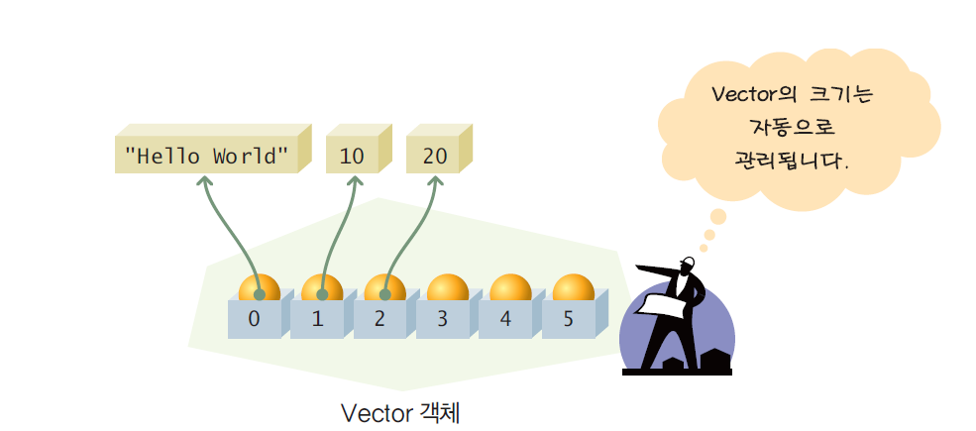
컬렉션의 예: Vector 클래스
Vector 클래스는 java.util 패키지에 있는 컬렉션의 일종으로 가변 크기의 배열(dynamic array)을 구현

Slide 5
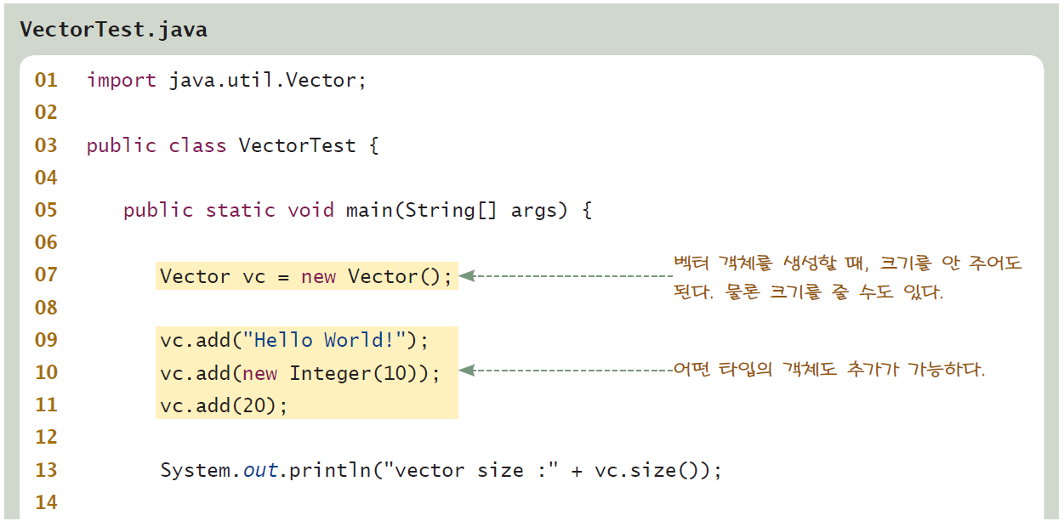
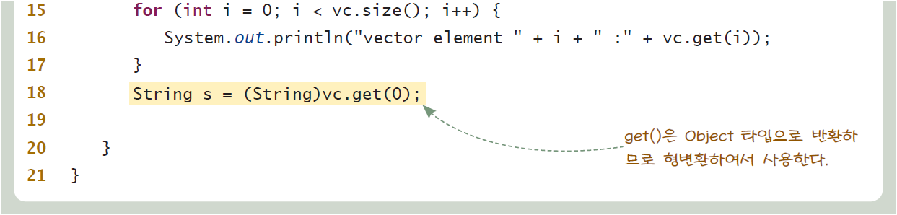
예제

Slide 6
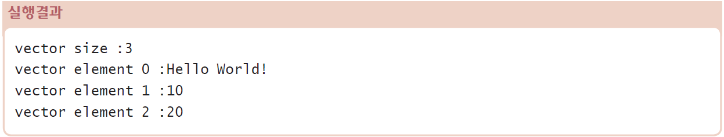
실행결과

Slide 7
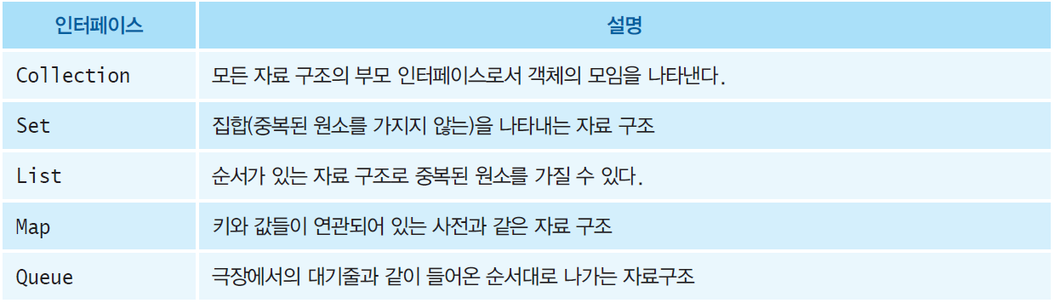
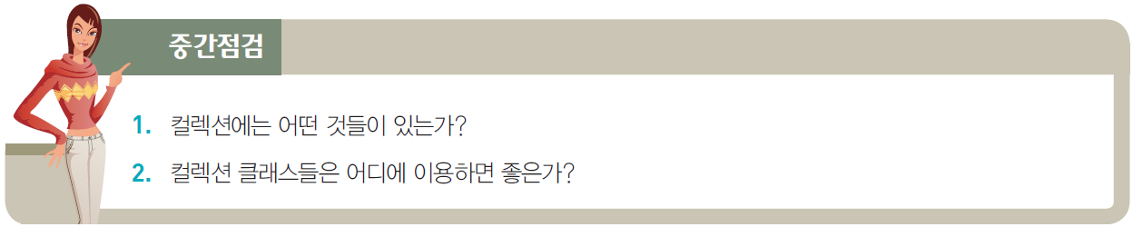
컬렉션의 종류

Slide 8
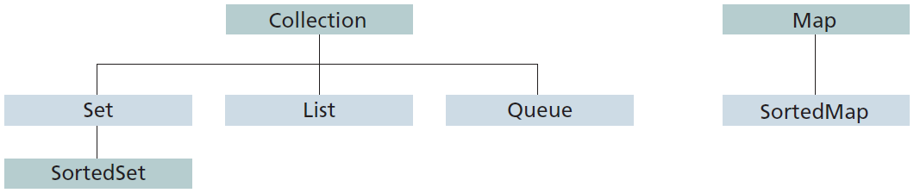
Collection 인터페이스
그림22-4. 인터페이스들의 계층구조

Slide 9
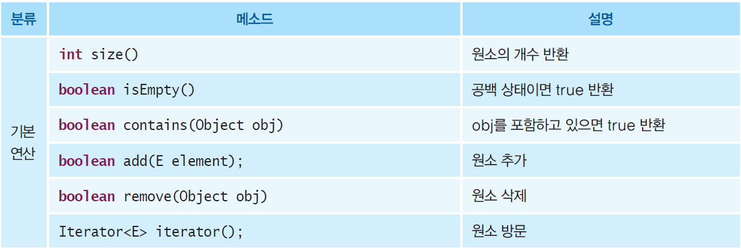

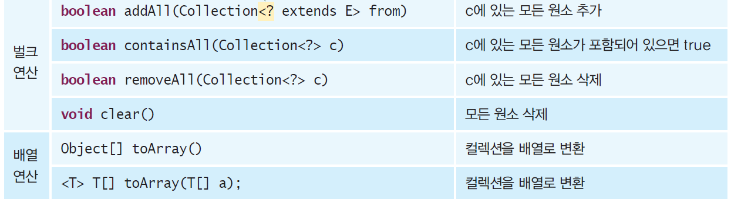
Collection 인터페이스

Slide 10
컬렉션을 위한 자바 인터페이스와 클래스
Collection<E>
Map<K, V>
Set<E>
List<E>
Queue<E>
인터페이스
클래스
HashSet<E>
ArrayList<E>
Vector<E>
LinkedList<E>
HashMap<K, V>
Stack<E>

Slide 11
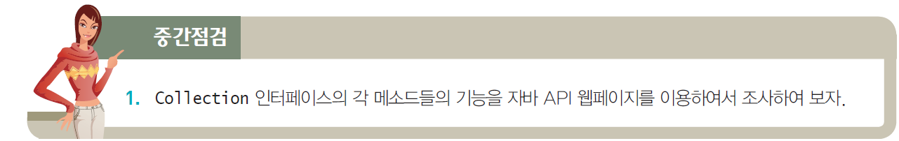
중간점검

Slide 12
JAVA: ARRAYLIST

Slide 13
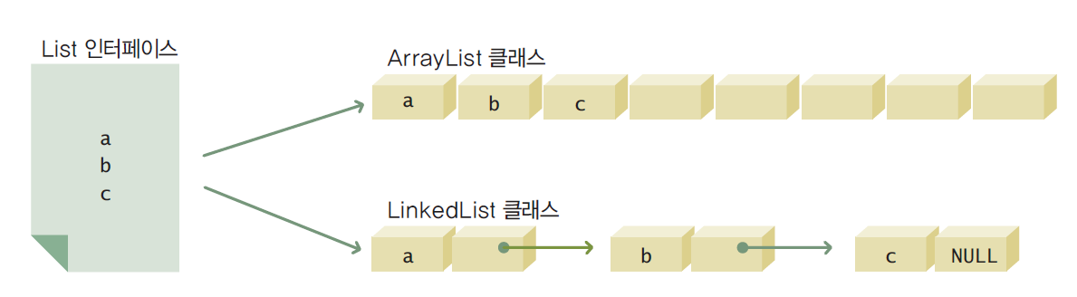
ArrayList
그림22-5. 리스트

Slide 14
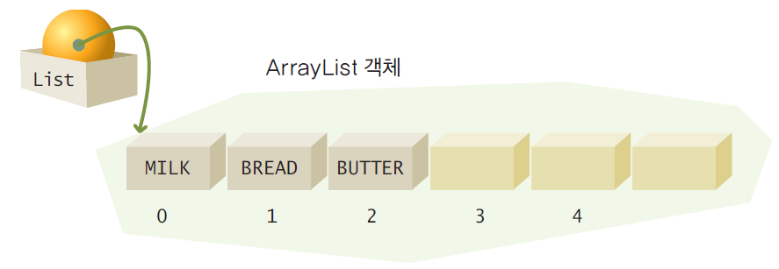
ArrayList의 기본 연산
ArrayList 는 타입 매개변수를 가지는 제네릭 클래스로 제공된다.
생성된 ArrayList 객체에 데이터를 저장하려면 add() 메소드를 사용한다. add() 메소드는 Collection 인터페이스에 정의된 메소드로서 ArrayList 클래스가 구현한 메소드이다.

Slide 15
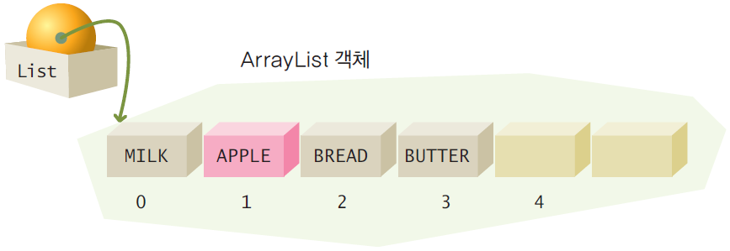
ArrayList의 기본 연산
만약에 기존의 데이터가 들어 있는 위치를 지정하여서 add()를 호출하면 새로운 데이터는 중간에 삽 입된다.

Slide 16
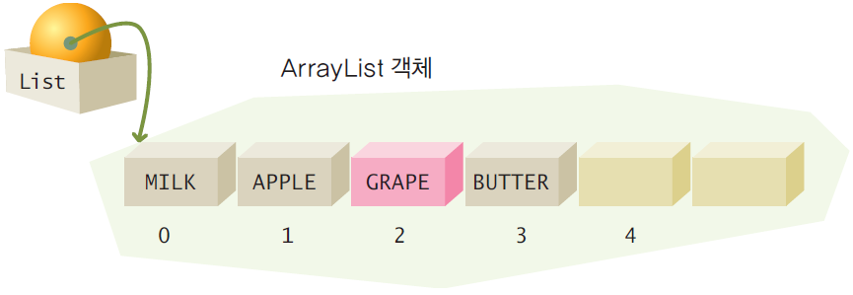
ArrayList의 기본 연산
만약 특정한 위치에 있는 원소를 바꾸려면 set() 메소드를 사용한다.

Slide 17
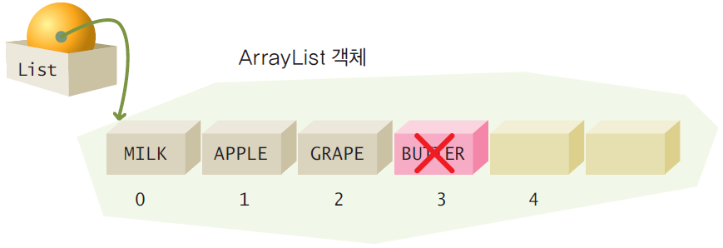
ArrayList의 기본 연산
데이터를 삭제하려면 remove() 메소드를 사용한다.
ArrayList 객체에 저장된 객체를 가져오는 메소드는 get()이다. get()은 인덱스를 받아서 그 위치에 저장된 원소를 반환한다. 예를 들어서 list.get(1)이라고 하면 인덱스 1에 저장된 데이터가 반환된다.

Slide 18
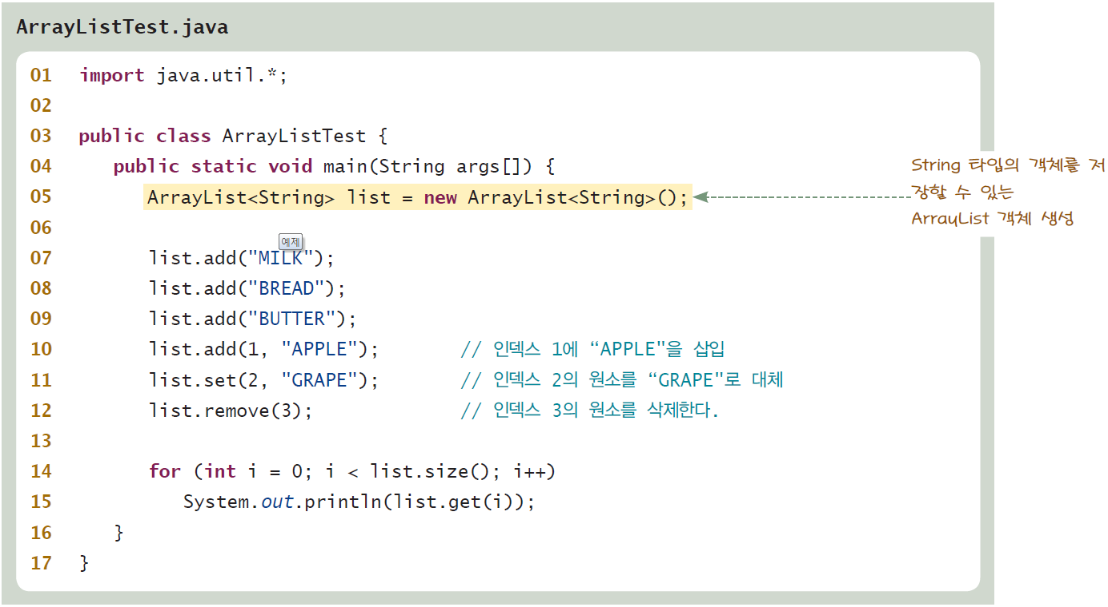
예제

Slide 19
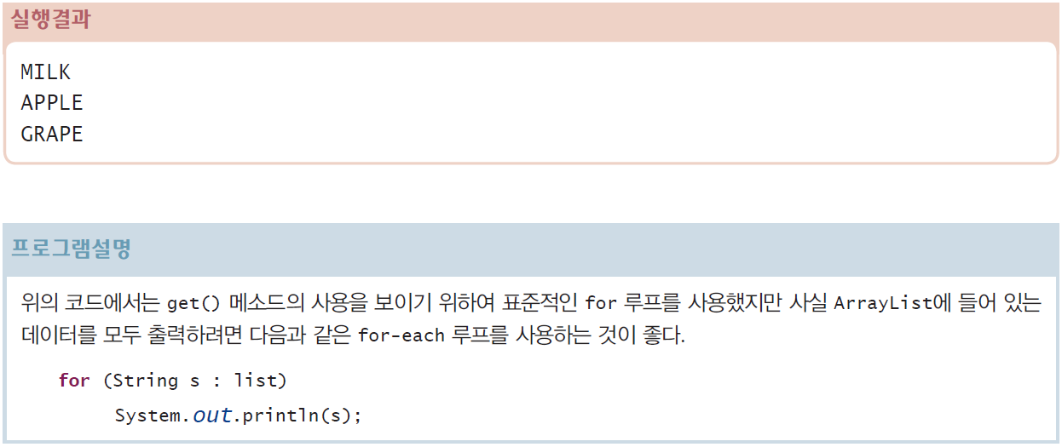
실행결과

Slide 20
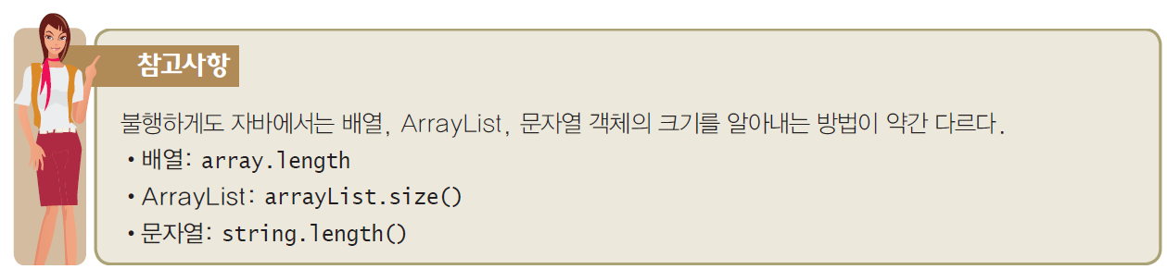
ArrayList의 추가 연산 indexOf
ArrayList는 동일한 데이터도 여러 번 저장될 수 있으므로 맨 처음에 있는 데이터의 위치가 반환된다.
검색을 반대 방향으로 하려면 lastIndexOf()를 사용한다.

Slide 21
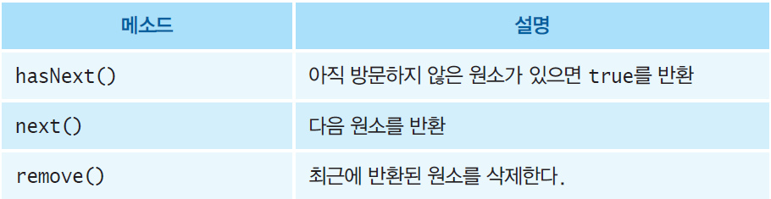
반복자 사용하기
ArrayList에 있는 원소에 접근하는 또 하나의 방법은 반복자(iterator)를 사용하는 것이다.

Slide 22
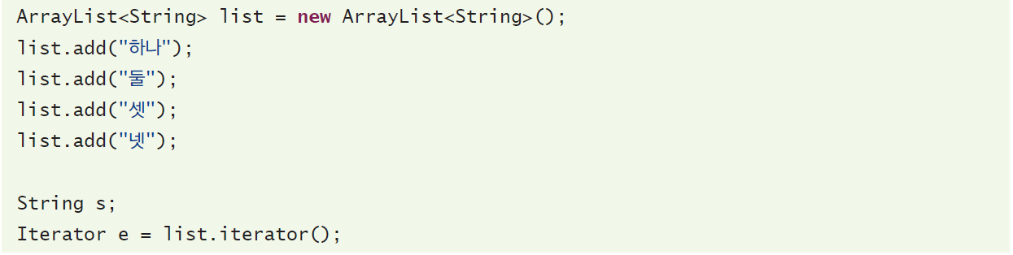
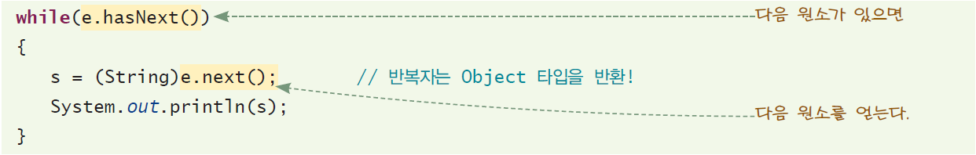
반복자 사용하기
반복자 객체의 hasNext()와 next() 메소드를 이용하여서 컬렉션의 각 원소들을 접근 하게 된다.

Slide 23
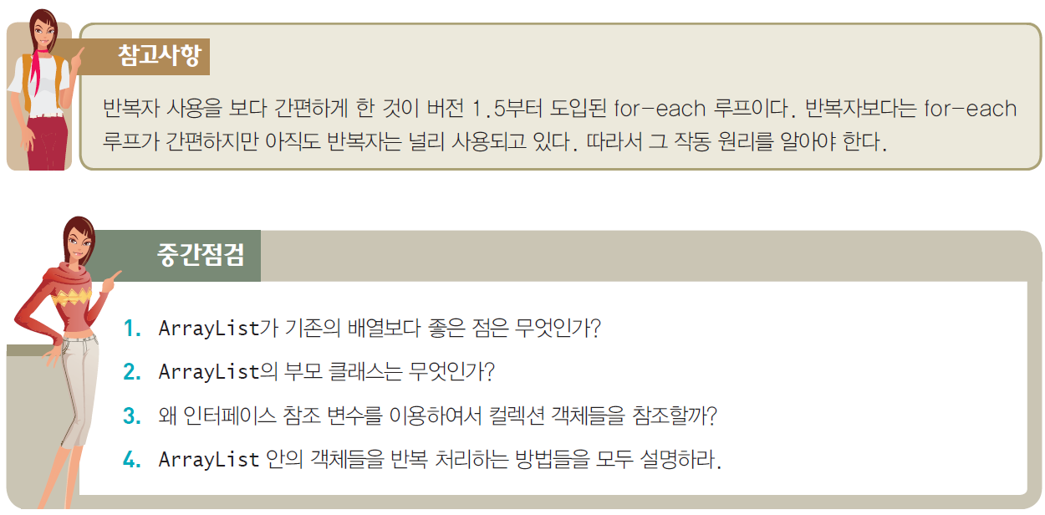
중간점검

Slide 24
JAVA: Linked LIST

Slide 25
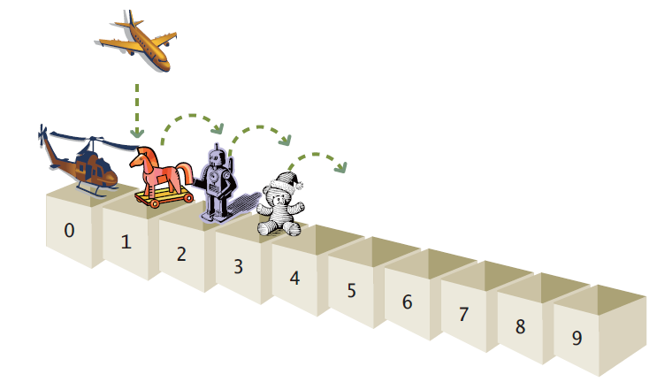
LinkedList
그림22-6. 배열의 중간에 삽입하려면 원소들을 이동하여야 한다.

Slide 26
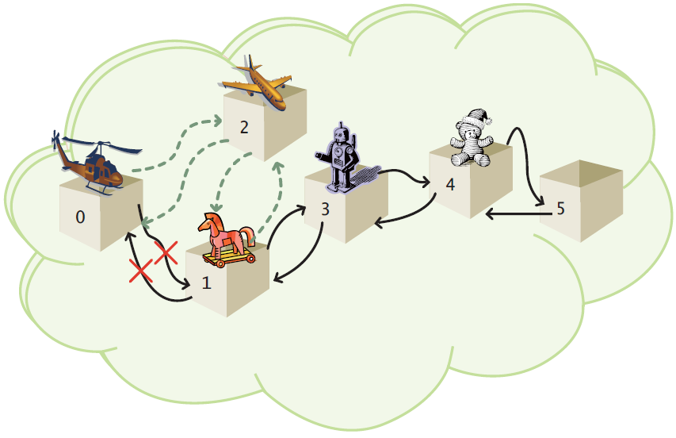
LinkedList
그림22-7. 연결 리스트 중간에 삽입하려면 링크만 수정하면 된다.

Slide 27
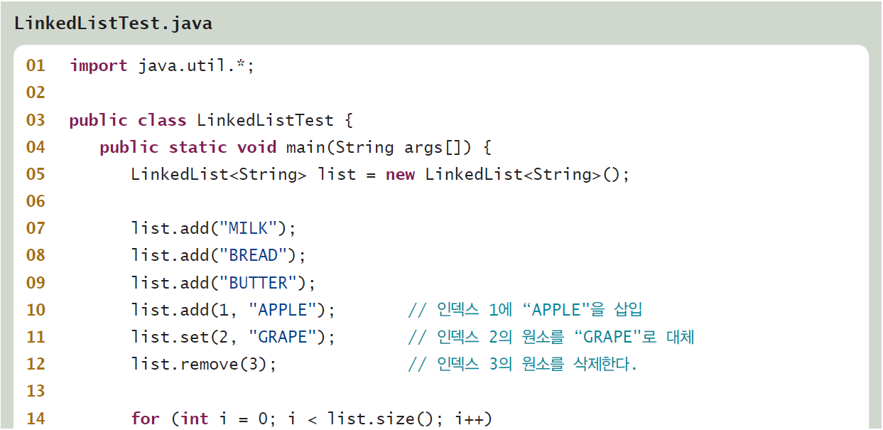

예제

Slide 28
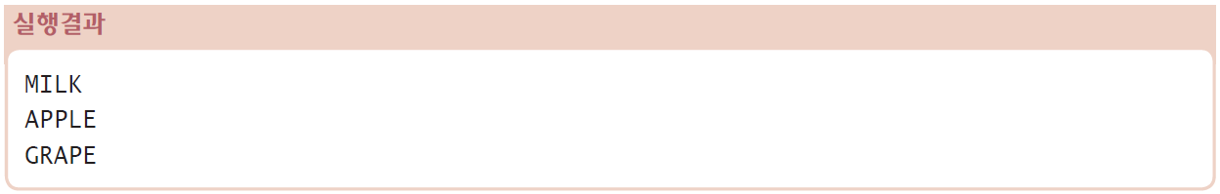
실행결과

Slide 29
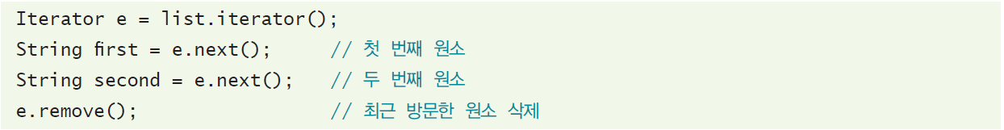
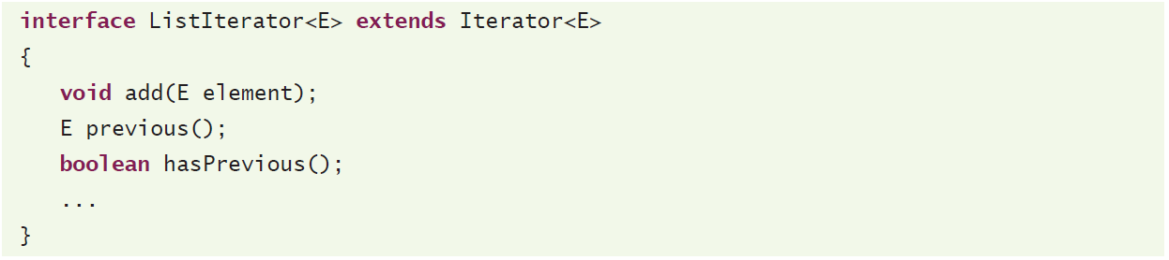
반복자 사용하기
LinkedList도 반복자를 지원한다. 다음과 같은 형식으로 사용하면 된다
ArrayList나 LinkedList와 같은 리스트에서 사용하기가 편리한 반복자는 다음과 같이 정의되는 ListIterator이다.
참고자료: how to remove an item well http://stackoverflow.com/questions/223918/iterating-through-a-list-avoiding-concurrentmodificationexception-when-removing

Slide 30
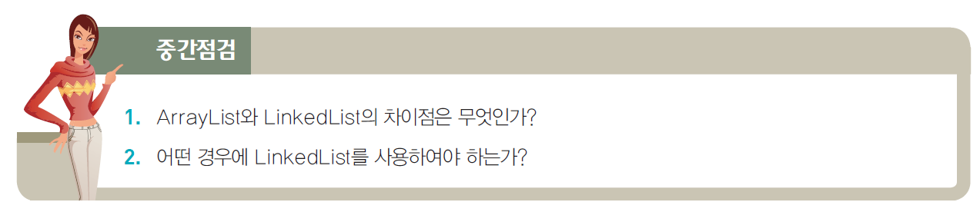
배열을 리스트로 변경하기
Arrays.asList() 메소드는 배열을 받아서 리스트 형태로 반환한다.

Slide 31
JAVA: Hash Map

Slide 32
HashMap<K,V>
HashMap<K,V>
키(key)와 값(value)의 쌍으로 구성되는 요소를 다루는 컬렉션
java.util.HashMap
K는 키로 사용할 요소의 타입, V는 값으로 사용할 요소의 타입 지정
키와 값이 한 쌍으로 삽입
키는 해시맵에 삽입되는 위치 결정에 사용
값을 검색하기 위해서는 반드시 키 이용
삽입, 삭제, 검색이 빠른 특징
요소 삽입 : put() 메소드
요소 검색 : get() 메소드
예) HashMap<String, String> 생성, 요소 삽입, 요소 검색
HashMap<String, String> h = new HashMap<String, String>();
h.put("apple", "사과"); // "apple" 키와 "사과" 값의 쌍을 해시맵에 삽입
String kor = h.get("apple"); // "apple" 키로 값 검색. kor는 "사과“

Slide 33
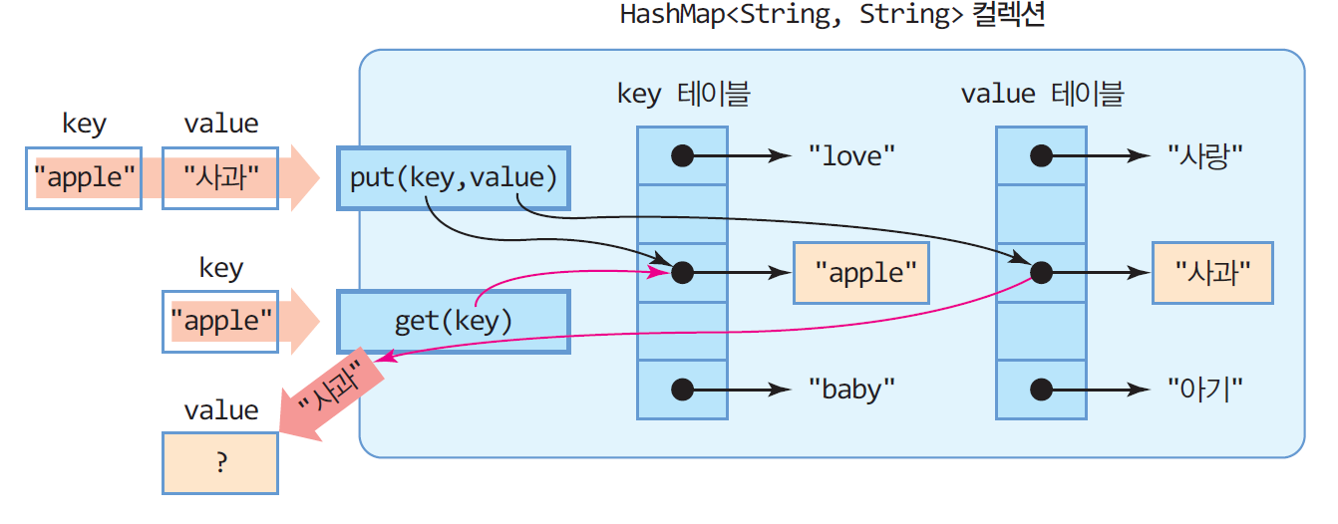
HashMap<String, String>의 내부 구성
HashMap<String, String> map = new HashMap<String, String>();

Slide 34
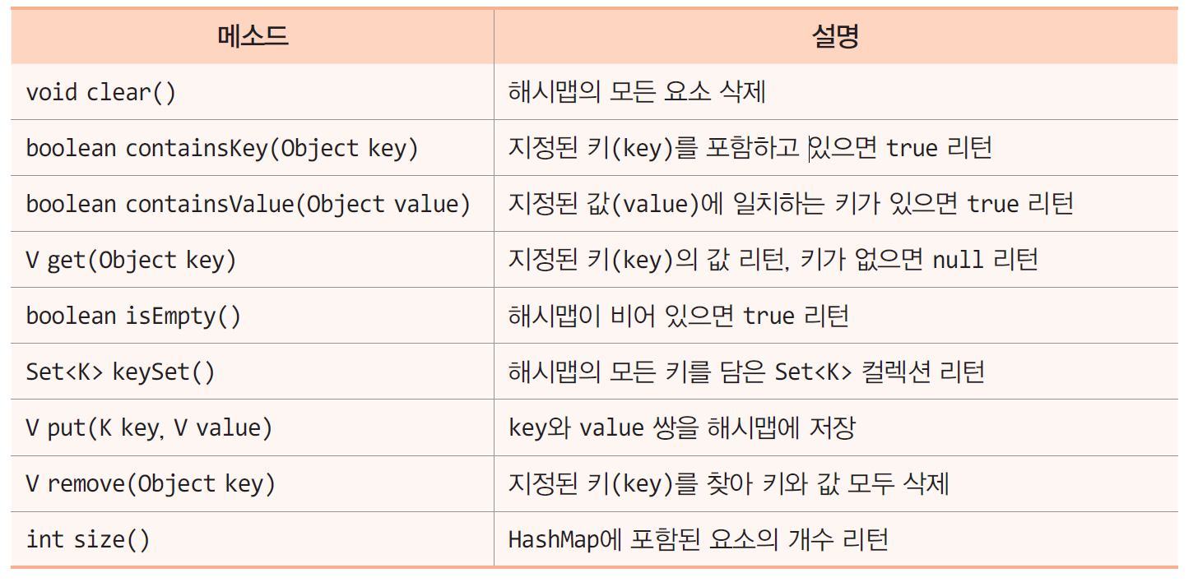
HashMap<K,V>의 주요 메소드

Slide 35
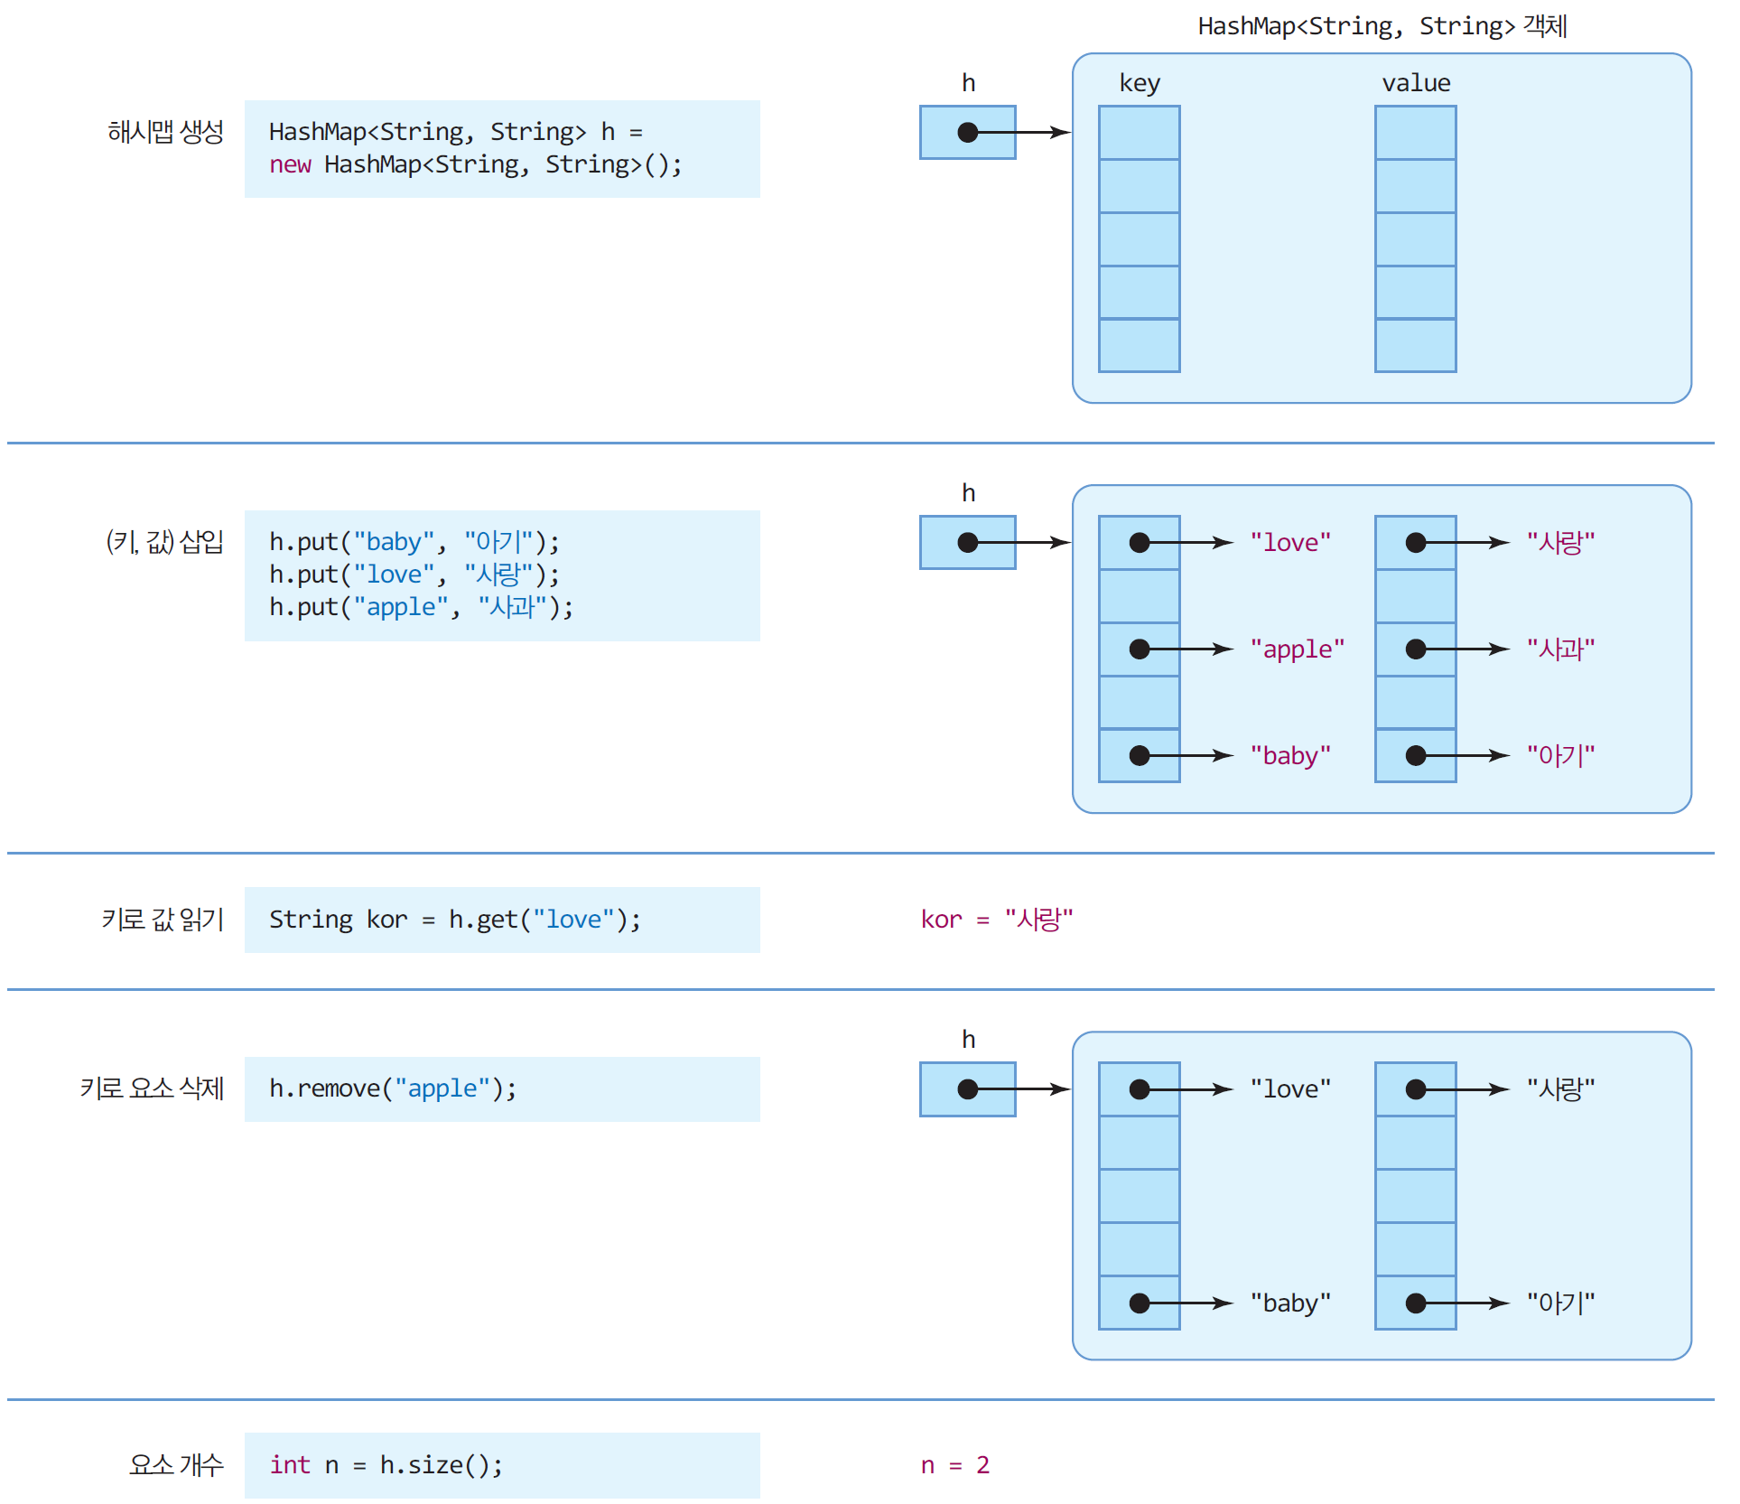

Slide 36
예제 7-5 : HashMap을 이용하여 (영어, 한글) 단어 쌍의 저장 검색
(영어, 한글) 단어를 쌍으로 해시맵에 저장하고 영어로 한글을 검색하는 프로그램을 작성하라. "exit"이 입력되면 프로그램을 종료한다.
import java.util.*;
public class HashMapDicEx {
public static void main(String[] args) {
// 영어 단어와 한글 단어의 쌍을 저장하는 HashMap 컬렉션 생성
HashMap<String, String> dic =
new HashMap<String, String>();
// 3 개의 (key, value) 쌍을 dic에 저장
dic.put("baby", "아기"); // "baby"는 key, "아기"은 value
dic.put("love", "사랑");
dic.put("apple", "사과");
// 영어 단어를 입력받고 한글 단어 검색. "exit" 입력받으면 종료
Scanner scanner = new Scanner(System.in);
while(true) {
System.out.print("찾고 싶은 단어는?");
String eng = scanner.next();
if(eng.equals("exit")) {
System.out.println("종료합니다...");
break;
}
// 해시맵에서 '키' eng의 '값' kor 검색
String kor = dic.get(eng);
if(kor == null)
System.out.println(eng +
"는 없는 단어 입니다.");
else
System.out.println(kor);
}
scanner.close();
}
}
찾고 싶은 단어는?apple
사과
찾고 싶은 단어는?babo
babo는 없는 단어 입니다.
찾고 싶은 단어는?exit
종료합니다...
“babo”를 해시맵에서 찾을 수 없기 때문에 null 리턴

Slide 37
예제 7-6 HashMap을 이용하여 자바 과목의 이름과 점수 관리
해시맵을 이용하여 학생의 이름과 자바 점수를 기록 관리하는 프로그램을 작성하라
import java.util.*;
public class HashMapScoreEx {
public static void main(String[] args) {
// 사용자 이름과 점수를 기록하는 HashMap 컬렉션 생성
HashMap<String, Integer> javaScore =
new HashMap<String, Integer>();
// 5 개의 점수 저장
scoreMap.put("김성동", 97);
scoreMap.put("황기태", 88);
scoreMap.put("김남윤", 98);
scoreMap.put("이재문", 70);
scoreMap.put("한원선", 99);
System.out.println("HashMap의 요소 개수 :"
+ javaScore.size());
// 모든 사람의 점수 출력.
// javaScore에 들어 있는 모든 (key, value) 쌍 출력
// key 문자열을 가진 집합 Set 컬렉션 리턴
Set<String> keys = javaScore.keySet();
// key 문자열을 순서대로 접근할 수 있는 Iterator 리턴
Iterator<String> it = keys.iterator();
while(it.hasNext()) {
String name = it.next();
int score = javaScore.get(name);
System.out.println(name + " : " + score);
}
}
}
HashMap의 요소 개수 :5
이재문 : 70
한원선 : 99
김남윤 : 98
김성동 : 97
황기태 : 88

Slide 38
예제 7-7 HashMap에 객체 저장, 학생 정보 관리
id와 전화번호로 구성되는 Student 클래스를 만들고, 이름을 ‘키’로 하고 Student 객체를 ‘값’으로 하는 해시맵을 작성하라.
import java.util.*;
class Student { // 학생을 표현하는 클래스
int id;
String tel;
public Student(int id, String tel) {
this.id = id; this.tel = tel;
}
}
public class HashMapStudentEx {
public static void main(String[] args) {
// 학생 이름과 Student 객체를 쌍으로 저장하는 HashMap 컬렉션 생성
HashMap<String, Student> map = new HashMap<String, Student>();
// 3 명의 학생 저장
map.put("황기태", new Student(1, "010-111-1111"));
map.put("이재문", new Student(2, "010-222-2222"));
map.put("김남윤", new Student(3, "010-333-3333"));
Scanner scanner = new Scanner(System.in);
while(true) {
System.out.print("검색할 이름?");
String name = scanner.nextLine(); // 사용자로부터 이름 입력
if(name.equals("exit"))
break; // while 문을 벗어나 프로그램 종료
Student student = map.get(name); // 이름에 해당하는 Student 객체 검색
if(student == null)
System.out.println(name + "은 없는 사람입니다.");
else
System.out.println("id:" + student.getId() + ", 전화:" + student.getTel());
}
scanner.close();
}
}
검색할 이름?이재문
id:2, 전화:010-222-2222
검색할 이름?김남윤
id:3, 전화:010-333-3333
검색할 이름?

Slide 39
JAVA: collection Utilities

Slide 40
Collections 클래스 활용
Collections 클래스
java.util 패키지에 포함
컬렉션에 대해 연산을 수행하고 결과로 컬렉션 리턴
모든 메소드는 static 타입
주요 메소드
컬렉션에 포함된 요소들을 소팅하는 sort() 메소드
요소의 순서를 반대로 하는 reverse() 메소드
요소들의 최대, 최솟값을 찾아내는 max(), min() 메소드
특정 값을 검색하는 binarySearch() 메소드

Slide 41
예제 7-8 : Collections 클래스의 활용
Collections 클래스를 활용하여 문자열 정렬, 반대로 정렬, 이진 검색 등을
실행하는 사례를 살펴보자.
import java.util.*;
public class CollectionsEx {
static void printList(LinkedList<String> l) {
Iterator<String> iterator = l.iterator();
while (iterator.hasNext()) {
String e = iterator.next();
String separator;
if (iterator.hasNext())
separator = "->";
else
separator = "\n";
System.out.print(e+separator);
}
}
public static void main(String[] args) {
LinkedList<String> myList = new LinkedList<String>(); myList.add("트랜스포머");
myList.add("스타워즈");
myList.add("매트릭스");
myList.add(0,"터미네이터");
myList.add(2,"아바타");
Collections.sort(myList); // 요소 정렬
printList(myList); // 정렬된 요소 출력
Collections.reverse(myList); // 요소의 순서를 반대로
printList(myList); // 요소 출력
int index = Collections.binarySearch(myList, "아바타") + 1;
System.out.println("아바타는 " + index + "번째 요소입니다.");
}
}
static 메소드이므로
클래스 이름으로 바로 호출
소팅된 순서대로 출력
매트릭스->스타워즈->아바타->터미네이터->트랜스포머
트랜스포머->터미네이터->아바타->스타워즈->매트릭스
아바타는 3번째 요소입니다.
거꾸로 출력

Slide 42
JAVA: Other collection classes

Slide 43
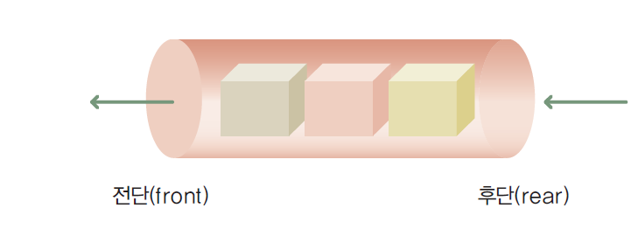
Queue
큐는 먼저 들어온 데이터가 먼저 나가는 자료 구조
FIFO(First-In First-Out)
그림22-10.큐

Slide 44
Priority Queue
우선순위 큐는 원소들이 무작위로 삽입되었더라도 정렬된 상태로 원소들을 추출한다.
remove()를 호출할 때마다 가장 작은 원소가 추출된다.
우선순위 큐는 힙(heap)라고 하는 자료 구조를 내부적으로 사용한다.
힙는 이진 트리의 일종으로서 add()와 remove()를 호출하면 가장 작은 원소가 효율적으로 트리의 루트 로 이동하게 된다.
우선순위 큐의 가장 대표적인 예는 작업 스케쥴링(job scheduling)이다. 각 작업은 우선순위를 가지고 있고 가장 높은 우선순위의 작업이 큐에서 먼저 추출되어서 시작된다

